Slide 1
模块化程序设计

Slide 2
课程概述
模块化编程概念与原则
头文件设计与使用规范
多文件编译与链接

Slide 3
模块化编程概念与原则
模块
硬件模块
将计算机的某一种或几种特定功能设计成一个独立的、可以插拔的硬件部件
内存、硬盘、CPU、显卡…
软件模块
将复杂的软件系统，根据功能，拆分成一个个独立的、可以互相协作的代码块（模块）
每个模块负责一项具体的任务，对外隐藏了内部的实现细节，只留下一些“接口”供其他模块使用
函数、库…

Slide 4
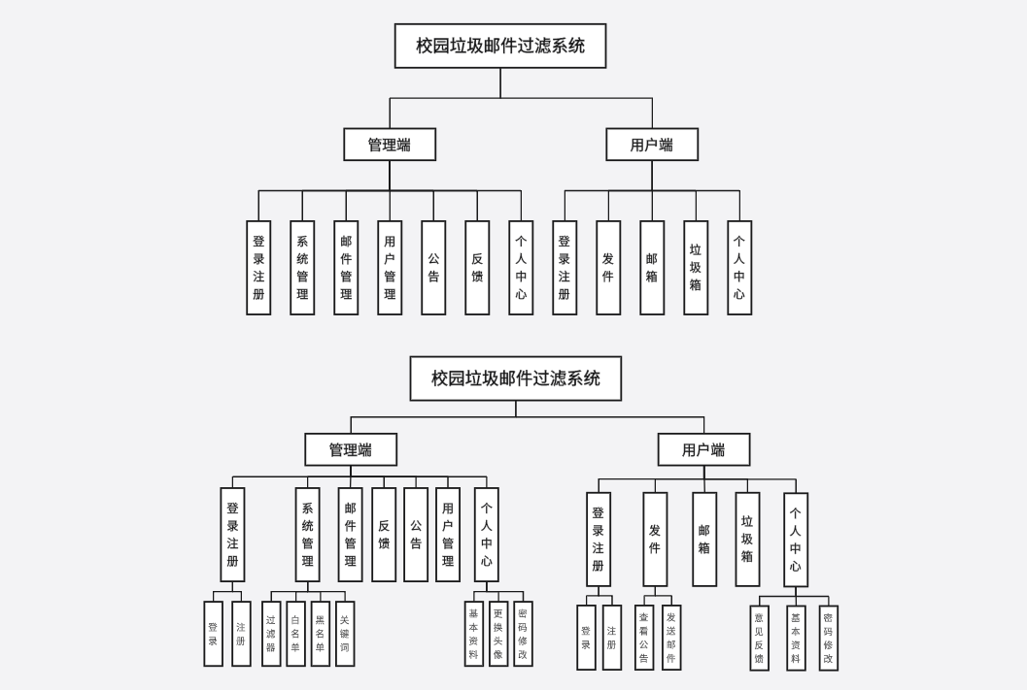
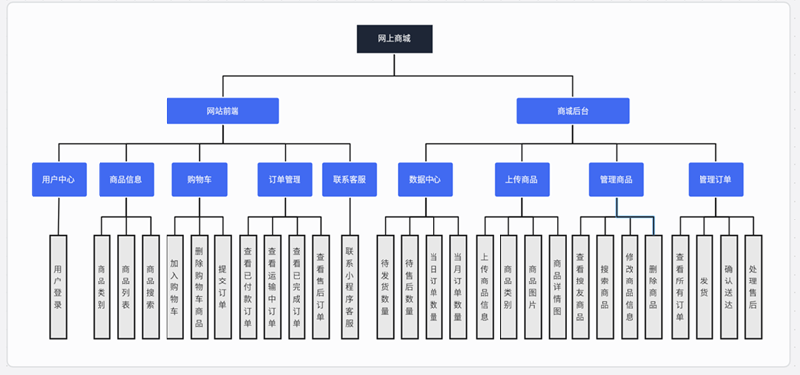
模块图

Slide 5
单文件与多文件开发
单文件
代码全在一个文件
快速原型验证
个人项目足够
多文件
代码复用
独立测试
迭代演进
避免冲突
核心问题：
如何把一个大程序拆成多个小模块
使其易维护、可复用、可测试 ？
Notes:
拆成一个个模块

Slide 6
模块化设计三原则
高内聚 (High Cohesion)
一个模块功能单一、职责明确，内部各成分（语句、函数）之间的关联程度要高，共同完成一个明确的功能。
低耦合 (Low Coupling)
模块与模块之间的相互依赖程度要低，接口简单清晰。
修改一个模块，应尽量不影响其他模块。
信息隐藏 (Information Hiding)
模块内部的具体实现细节应该被隐藏起来，只通过一个明确的接口（API） 对外提供服务。
使用者只需知道“怎么用”，无需知道“怎么实现”。

Slide 7
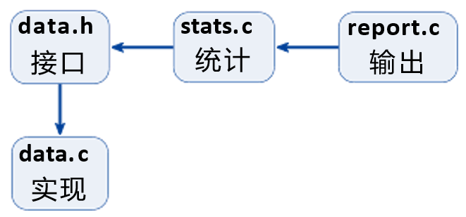
模块化设计三原则
例：成绩统计程序
高内聚：stats.c只做统计，data.c只负责读取
低耦合：stats.c只依赖data.h 接口（函数调用），不关心文件格式
信息隐藏：data.h只声明struct Data 和函数接口

Slide 8
模块边界
模块的边界是指模块与模块之间的界限，决定了模块的独立性和可复用性。
模块的边界通过接口和依赖关系来定义，接口定义了模块对外提供的功能，依赖关系定义了模块与其他模块之间的关系。

Slide 9
模块边界如何界定？
一、按功能界定（最核心）：
只做一件事。例如：输入模块、计算模块、验证模块、打印模块；
二、按业务逻辑边界界定：
根据问题本身的逻辑自然拆分。如学生管理系统：录入模块、 查询模块、修改模块、 删除模块、统计模块
三、按复用性界定：
多次重复使用的代码，独立成模块；公共功能（如登录、注册）抽成公用模块
四、按复杂度界定：
模块代码量适中，不能太大，也不能太小

Slide 10
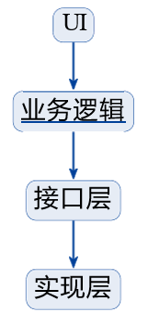
模块化设计
不好的模块划分
不能用一句话描述模块的功能（功能不单一）
一个模块改动影响其他很多模块（耦合度高）
模块之间交叉调用、循环调用（耦合度高）
多个模块共用全局变量（耦合度高）

Slide 11
写 .h 之前先做接口设计
接口设计的几个原则
单一职责原则：让接口专注做一件事，用一句话描述功能
定义清晰的输入输出规范：函数参数、返回值
最小暴露原则：隐藏实现细节，降低耦合度
最少依赖原则：
去掉这个模块，其他模块还能不能正常运行？

Slide 12
问题1模块能力
这个模块提供什么能力？（最小集合）
含义：明确模块的核心功能，避免“什么都做”
例子： vector 模块只提供：创建、销毁、添加元素、获取元素、查询大小
反例：在 vector 模块里加排序、搜索等功能
这些应该是独立模块

Slide 13
问题2输入输出
输入/输出是什么？返回值是否足够表达错误？
含义：函数参数和返回值要能表达所有可能的情况
好例子： int vec_push(Vec* v, int x) 返回0成功， -1失败
坏例子： void vec_push(Vec* v, int x) 无法知道是否成功

Slide 14
问题3 隐藏实现
如何隐藏实现（利用不透明指针）？
方法：利用不透明指针，让使用者看不到结构体的内部细节
好处： 隐藏实现细节，修改内部字段不影响使用者的代码
例子：
typedef struct Vec Vec; ——只暴露类型名（句柄）
结构体定义放在 .c 文件里，使用方看不到

Slide 15
问题3 隐藏实现
什么是句柄（Handle）
用于标识和访问某个资源的间接引用，通常是一个无符号长整数，它通过映射表指向实际的内核对象地址，外部代码只能持有这个值，而无法直接“看到” 或操作它所指向的内部数据结构。
#include <stdio.h>
int main() {
// 获取文件句柄
FILE* fileHandle = fopen("example.txt", "r");
if (fileHandle == NULL) {
// 错误处理
return 1;
}
…
//FILE* 就是一个典型的句柄。
Notes:
句柄的本质是一个无符号长整数，它通过映射表指向实际的内核对象地址，从而实现对资源的管理和操作。
FILE* 就是一个文件句柄。你不需要知道 FILE 结构体里有什么（实际上在不同操作系统或编译器中可能完全不同），只需要知道如何使用标准函数即可。
如果库的开发者想改变文件缓冲机制，只要保持 fopen、fread 等函数的行为不变，你的代码就不需要修改。这正是“隐藏实现细节”的好处。

Slide 16
问题3 隐藏实现
暴露结构体
问题
▶调用方可以直接访问 v->size
▶修改字段触发大量重编译
▶难以改变内部实现
不透明指针（核心：前置声明）
好处
▶ 调用方只能通过vec_size()使用
▶ 修改内部不影响 .h
▶ 可以随时优化实现
// vec.h
struct Vec {
int* data;
int size;
int capacity;
};
// vec.h
typedef struct Vec Vec;
size_t vec_size(const Vec* v);
// vec.c
struct Vec {
int* data;
int size;
int capacity;
};

Slide 17
前置声明（Forward Declaration）
前置声明（Forward Declaration，又译作“前向声明”）
是C/C++中的一种技术，用于在声明某个实体（通常是类、函数、变量等）的名称而无需提供其详细定义。目的是为了告诉编译器某个实体的存在，以便在稍后的代码中引用它，而不必在声明的地方提供完整的定义。这可以提高编译速度和减少编译依赖性。

Slide 18
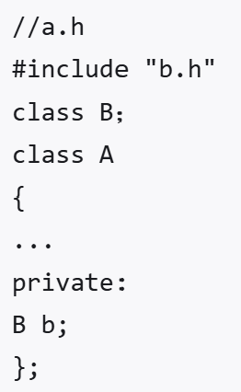
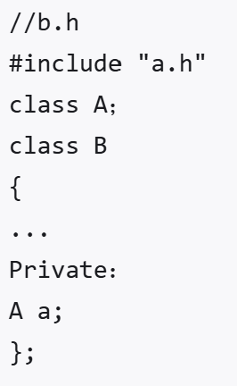
前置声明
为什么需要前置声明
解决相互依赖
当两个模块互相引用时，必须有前置声明才能编译通过
Notes:
在真正定义某个类型或函数之前，先告诉编译器它的名字和基本形式（比如它是一个结构体、一个函数等），让编译器知道这个符号存在，但具体的细节（结构体成员、函数体）稍后或别处再提供

Slide 19
前置声明
为什么需要前置声明（续）
隐藏实现
.h头文件中，只给出类型的前置声明，定义放源文件（.c)
// 在头文件 widget.h 中
struct Widget; // 结构体前置声明：Widget 是一个结构体，但不知道成员细节
（建立存储空间的声明称之为“定义”，而把不需要建立存储空间的称之为“声明”。 ）
// 使用指针操作，因为指针大小已知
void widget_process1(struct Widget* w); //函数的前置声明
void widget_process2(struct Widget w); // 错误，因为Widget定义未知
---------------------------------------------------------------------------------------
// widget.c
struct Widget {
int id;
char name[32];
// ... 其他成员
};
Notes:
在真正定义某个类型或函数之前，先告诉编译器它的名字和基本形式（比如它是一个结构体、一个函数等），让编译器知道这个符号存在，但具体的细节（结构体成员、函数体）稍后或别处再提供

Slide 20
前置声明
为什么需要前置声明（续）
减少编译依赖
头文件只需要知道某个类型存在（比如作为指针参数），不需要知道其大小或成员
用前置声明代替包含完整的定义，避免不必要的重新编译
//main.c
#include “widget.h”
……
widget.c中修改结构体的定义，不会导致main.c重新编译
Notes:
在真正定义某个类型或函数之前，先告诉编译器它的名字和基本形式（比如它是一个结构体、一个函数等），让编译器知道这个符号存在，但具体的细节（结构体成员、函数体）稍后或别处再提供

Slide 21
前置声明的限制
当编译器需要知道结构体大小时，必须有完整的定义
可以使用前向声明
指针大小固定（通常 8 字节），编译器不需要知道 Vec 的完整结构
必须include完整定义
编译器需要知道 Vec 的大小和字段布局
// 需要知道大小
void process(Vec v); // 错误！
struct Data {
Vec vec; // 错误！
};
int size = sizeof(Vec); // 错误！ v->data[0] = 1; // 错误！
// 只用指针
typedef struct Vec Vec;
void process(Vec* v);
struct Data {
Vec* vec;
};

Slide 22
课程概述
模块化编程概念与原则
头文件设计与使用规范
多文件编译与链接

Slide 23
思考题
如果把所有结构体细节都放到.h，会发生什么？

Slide 24
思考题
如果把所有结构体细节都放到.h，会发生什么？
封装性破坏
编译依赖爆炸，构建变慢
兼容性丧失
安全风险
…
Notes:
1. 封装被彻底破坏
任何代码都可以随意访问和修改结构体成员，不再需要通过你提供的函数接口。
一旦出现问题，很难定位是哪个模块非法修改了内部数据
2. 编译依赖爆炸，构建变慢
只要结构体有任何改动（哪怕只是增加一个注释、调整成员顺序），所有包含该头文件的源文件都必须重新编译。
在大型项目中，一个公共头文件可能被成百上千个文件包含，导致一次微小改动就需要数十分钟甚至数小时的重新构建，严重拖慢开发效率
3. 二进制兼容性丧失
如果你开发的是库（如动态链接库 .dll/.so），暴露结构体细节意味着库的版本与客户端代码紧密耦合。
当你更新库并修改了结构体大小或成员布局，客户端必须重新编译才能使用新版本，否则可能导致内存错乱、崩溃。这违背了“接口稳定”的原则。
4. 安全风险
敏感信息（如密码缓冲区、内部句柄值）可能被外部随意读取，增加攻击面。

Slide 25
为什么修改头文件结构体导致重新编译？
场景：结构体定义在头文件中
有 3 个文件包含了这个头文件
当修改结构体字段时 （比如把 int size 改成 size_t size）会如何？
// vec.h（暴露了结构体细节） struct Vec { int* data; int size; // 假设我们要修改这个字段 int capacity; };
// a.c b.c c,c都包含了 vec.h #include "vec.h"

Slide 26
为什么修改头文件结构体导致重新编译？
原因分析
预处理机制
#include是文本替换，头文件内容被“复制”到每个包含它的 .c 文件中
依赖传播
如果 vec.h 被 a.c, b.c, c.c 包含，修改 vec.h 会导致这 3 个文件都需要重新编译
时间戳检查
Make等构建工具会检查文件修改时间，发现 .h 更新后会重新编译所有依赖它的.c

Slide 27
对比：使用不透明指针
改进方案：使用不透明指针（Opaque Pointer）
好处：修改 vec.c 中的结构体字段， vec.h 不变
// vec.h（只暴露类型名）
typedef struct Vec Vec; //前向声明， 不暴露细节
Vec* vec_create(void);
void vec_destroy(Vec* v);
---------------------------------------------------------------------
// vec.c（结构体定义放在这里）
struct Vec {
int* data;
size_t size; // 修改这里不影响 vec.h
size_t capacity; };

Slide 28
如何减少重新编译
使用前向声明 + 不透明指针
减少头文件中的include
信息隐藏
实现细节放到.c，只在.h中暴露必要的接口
合理组织模块
避免大而全的头文件

Slide 29
推荐的头文件组织
规则
▶ include/：只放稳定接口
▶ src/internal/：实现细节可以随时改
▶ 公共头文件不 include 私有头
收益
▶ 依赖方向清晰
▶ 更易信息隐藏
▶ 编译更快（减少include）
Project/
include/ #对外API（安装/发布）
vec.h
logger.h
src/ #实现
vec.c
logger.c
internal/ #私有头（仅src内部使用）
vec_impl.h
tests/ #测试/示例（可选）
test_vec.c

Slide 30
头文件模板
// vec.h（公共接口）
#ifndef VEC_H
#define VEC_H
#include <stddef.h> // 只include自己真的需要的
typedef struct Vec Vec; // 不透明指针：隐藏实现细节
Vec* vec_create(void);
void vec_destroy(Vec* v);
int vec_push(Vec* v, int x); // 返回错误码
size_t vec_size(const Vec* v);
#endif // VEC_H
#ifndef/#define： 包含保护，防止头文件被重复包含导致重复定义

Slide 31
.h与.c职责边界
.h文件：对外接口
▶ 类型定义（typedef, struct）
▶ 宏常量（ #define）
▶ 函数声明
▶ 必要的注释说明
.c文件：内部实现细节
▶ 内部函数
▶ 内部数据
▶ 算法与优化
▶ 内部实现

Slide 32
头文件设计注意事项
包含保护
#ifndef/#define/#endif 或 #pragma once
自洽
依赖最小化
禁止循环包含
避免变量定义
避免函数实现

Slide 33
自洽
一个头文件是自洽（Self-Contained）的，说明：
它独自被#include时能够编译通过，不依赖其他头文件被提前包含
它显式地包含了直接使用的所有类型、宏、函数的声明

Slide 34
自洽
一个头文件是自洽（Self-Contained）的，说明：
它独自被#include时能够编译通过，不依赖其他头文件被提前包含
它显式地包含了直接使用的所有类型、宏、函数的声明
反例：隐式依赖
// vec.h
void vec_add(Vector* v, size_t n); // 使用了 size_t，但没有包含 <stddef.h>
若某个.c文件
#include "vec.h" // 编译错误！size_t 未定义
必须改为
#include <stddef.h>
#include "vec.h" // 正确，但依赖包含顺序
“必须先包含 A 才能包含 B”的依赖就是不自洽

Slide 35
自洽
自洽（Self-Contained）重要性
避免隐式顺序约束
使用者无需记住头文件的包含顺序，降低出错概率。
提高可维护性
修改头文件时，不会因为依赖关系隐藏而破坏现有代码。
简化代码审查和重构
每个头文件都是独立的单元，易于理解和测试

Slide 36
自洽
一个头文件是自洽（Self-Contained）的，说明：
它独自被#include时能够编译通过，不依赖其他头文件被提前包含
它显式地包含了直接使用的所有类型、宏、函数的声明
自洽性测试
写一个简单的测试文件 test_vec.c：
#include "vec.h" // 仅包含这一行
如果能编译通过，说明头文件是自洽的
自洽的头文件 = 独立、可靠、易用的接口
Notes:
自洽是模块化设计的基本要求，也是“朝稳定处走”的具体体现——依赖明确，变化可控。

Slide 37
依赖最小化
采用前向声明等方式，减少依赖
只声明类型名，不包含完整定义
减少依赖，只用指针时不需要#include
// a.h
typedef struct A A; // 前向声明
typedef struct B B; // 前向声明
void a_do_something(A* a, B* b); // 只使用指针，不需要完整定义

Slide 38
禁止循环包含
循环包含
头文件 A 直接或间接地包含了头文件 B，而头文件 B 又直接或间接地包含了头文件 A
循环包含的问题
编译错误
设计耦合
难以维护
// a.h
#include "b.h"
// b.h
#include "a.h"
Notes:
循环包含的后果
编译错误：即使有头文件保护（Include Guards），循环包含仍会导致类型定义顺序问题——编译器在展开一个头文件时，另一个头文件中的类型可能尚未定义，从而导致“未知类型名”等错误。
设计耦合：循环包含通常意味着模块之间存在不合理的双向依赖，破坏了模块的独立性。
难以维护：修改其中一个头文件可能波及另一个，且依赖关系复杂，难以理解

Slide 39
为什么头文件保护（#ifndef）不能解决循环包含？
头文件保护可以防止同一个头文件被重复包含，但无法打破循环依赖的逻辑
// a.h
#ifndef A_H
#define A_H
#include "b.h"
typedef struct A { B* b; } A;
#endif
// b.h
#ifndef B_H
#define B_H
#include "a.h"
typedef struct B { A* a; } B;
#endif
当编译 a.c 包含 a.h 时，会发生什么？
Notes:
当编译 a.c 包含 a.h 时：
a.h 第一次被包含，定义 A_H。
a.h 包含 b.h，此时 B_H 未定义，进入 b.h。
b.h 包含 a.h，但 A_H 已定义，a.h 内容被跳过。
回到 b.h，此时试图定义 struct B { A* a; }，但 A 类型尚未完整定义（因为 a.h 被跳过了）——编译错误！

Slide 40
如何避免循环包含
使用前置声明（Forward Declaration）代替包含
将互相依赖的类型放到同一个头文件中
检查循环包含的工具
头文件依赖检查软件（如include-graph等）
使用#pragma once
不能解决设计上的循环
可以防止同一文件多次包含，配合前向声明使用更简洁
Notes:
总结
循环包含是设计缺陷的信号，应通过重构模块边界、使用前向声明或合并类型来解决。
保持头文件依赖清晰、单向，是模块化设计的基石。

Slide 41
#pragma once工作原理
预处理器处理到#pragma once时，它会记录当前文件的唯一标识。当后续再次遇到#include指向同一个文件时，预处理器会检查该文件是否已经在列表中：
如果已经在列表中，则完全跳过该文件的内容
如果不在列表，则正常展开文件内容，并将其加入列表
不依赖宏定义
传统的头文件保护（#ifndef）需要手动定义一个宏，并检查该宏是否存在
#pragma once 是编译器直接提供的机制，不需要程序员操心宏名的唯一性
Notes:
#pragma once 是一个非标准但被大多数主流编译器（GCC、Clang、MSVC 等）支持的预处理指令，它的作用是确保当前头文件在同一个编译单元（通常是一个 .c/.cpp 文件）中只被包含一次。

Slide 42
#pragma once工作原理
// example.h
#pragma once // 只出现一次，无需额外宏
struct Example {
int value;
};
Notes:
即使 example.h 在同一个 .c 文件中被多次 #include，也只会被展开一次。
基于文件路径的识别：如果同一个文件通过符号链接或复制出现在不同路径，某些编译器可能无法识别它们是同一个文件，从而可能导致重复包含（但实际工程中极少遇到）
#pragma once 通过编译器内部机制跟踪文件包含状态，提供了一种简洁、高效的方式来防止头文件被多次包含，是现代 C/C++ 编程中广泛采用的做法。

Slide 43
避免变量定义
除非static const或extern声明
static变量具有内部链接，即只在定义它的编译单元（当前 .c 文件及其直接或间接包含的头文件）内可见
extern声明变量而不定义，告诉编译器变量在别处定义
// counter.h
extern int g_count; // 只是声明，不分配内存
// counter.c
int g_count = 0; // 真正的定义，分配内存
Notes:
如果 a.h 中定义了一个 static 变量 xx，例如：
c
// a.h static int xx = 10;
那么，当 b.c 通过 #include "a.h" 包含该头文件后，b.c 中确实可以使用 xx，因为头文件的内容被展开到了 b.c 中，相当于在 b.c 的开头定义了一个 static int xx = 10;。
但是，这里有一个非常重要的点：这个 xx 是 b.c 私有的、独立的一份拷贝。如果还有另一个文件 a.c 也包含了 a.h，那么 a.c 中也会有自己的 static int xx，与 b.c 中的 xx 互不相干。它们彼此独立，占用不同的内存，修改其中任何一个都不会影响另一个。

Slide 44
避免函数实现
当头文件被多个 .c 文件包含时，导致多重定义
链接时，链接器发现多个相同的符号，会报“重复定义”错误
编译时间增加
代码膨胀
Notes:
代码膨胀 如果使用 static 或 inline 勉强避免链接错误，每个包含头文件的源文件仍会生成该函数的独立副本（即使是相同代码），导致可执行文件体积增大，指令缓存利用率下降。

Slide 45
避免函数实现
场景 ：util.h 中定义了函数 add，两个 .c 文件都包含了它
文件结构
# util.h
int add(int a, int b) {
return a + b;
}
# main.c
#include "util.h"
int main() { return add(1,2); }
# test.c
#include "util.h"
void test () { add(3,4); }
编译过程
# 编译 main.c
gcc -c main.c → main.o
main.o 包含 add 的定义
# 编译 test.c
gcc -c test .c → test .o
test .o 也包含 add 的定义
# 链接
gcc main.o test .o -o app
错误！链接器发现 add 被定义了2次 → multiple definition of 'add '

Slide 46
模块合理命名
避免不同模块的函数名冲突（C语言没有命名空间）
同一模块的所有函数用统一前缀（如 vec_*、 logger_*）
例：
vec_create()
vec_push()
vec_size()

Slide 47
头文件常见警告和错误
Error：编译/链接失败，无法生成可执行文件
Warning：可能有问题，但仍能编译成功
Error （编译/链接期错误）
▶ multiple definition of ...
阶段：链接期
结果：无法生成可执行文件
▶ undefined reference to ...
阶段：链接期
结果：找不到某个符号的具体定义，无法生成可执行文件
▶ unknown type name 'X’
阶段：编译期
结果：从未见过 X 的定义或声明，无法生成.o
Warning（警告）
▶ unused variable
阶段：编译期
结果：可以编译，但提示有未使用的变量
▶ format specifies type 'int' but the argument has type 'long’
阶段：编译期
结果：可以编译，但提示有类型不匹配的变量
Notes:
undefined reference to ...
链接阶段错误，发生在编译成功之后，链接器将多个目标文件（.o/.obj）合并成可执行文件时。
意思是：链接器找不到某个符号（函数、全局变量等）的具体定义，尽管它在某个地方被声明或使用。
// test.c
void func(); // 声明，但没有定义
int main()
{ func(); // 使用 return 0; }
unknown type name ‘X’
编译阶段错误，发生在编译器解析代码时。
意思是：在当前位置，编译器遇到了一个类型名 X，但从未见过 X 的定义或声明。

Slide 48
头文件常见警告和错误
multiple definition of ...
同名定义出现在多个翻译单元
常见原因：在 .h 写了变量/函数定义
undefined reference to ...
声明存在但实现没参与链接
常见原因：漏编译某个 .c / 库链接顺序不对
include循环
A 包含 B ， B 又包含 A
解决方法：用前向声明 / 抽公共层
Notes:
翻译单元 = .c 文件 + 所有 #include 展开的内容

Slide 49
头文件常见警告和错误
预处理： #include 是文本替换
▶ 头文件内容会被“复制粘贴”进每个 .c
▶ 所以：循环包含、宏污染、头文件变 “胖”都会产生连锁效应
编译：每个 .c 都是独立翻译单元
▶ 每个 .c 单独编译成 .o
▶ 如果头文件里放了“定义”，每个 .o 都会各自带一份
▶ 链接时就会出现 multiple definition

Slide 50
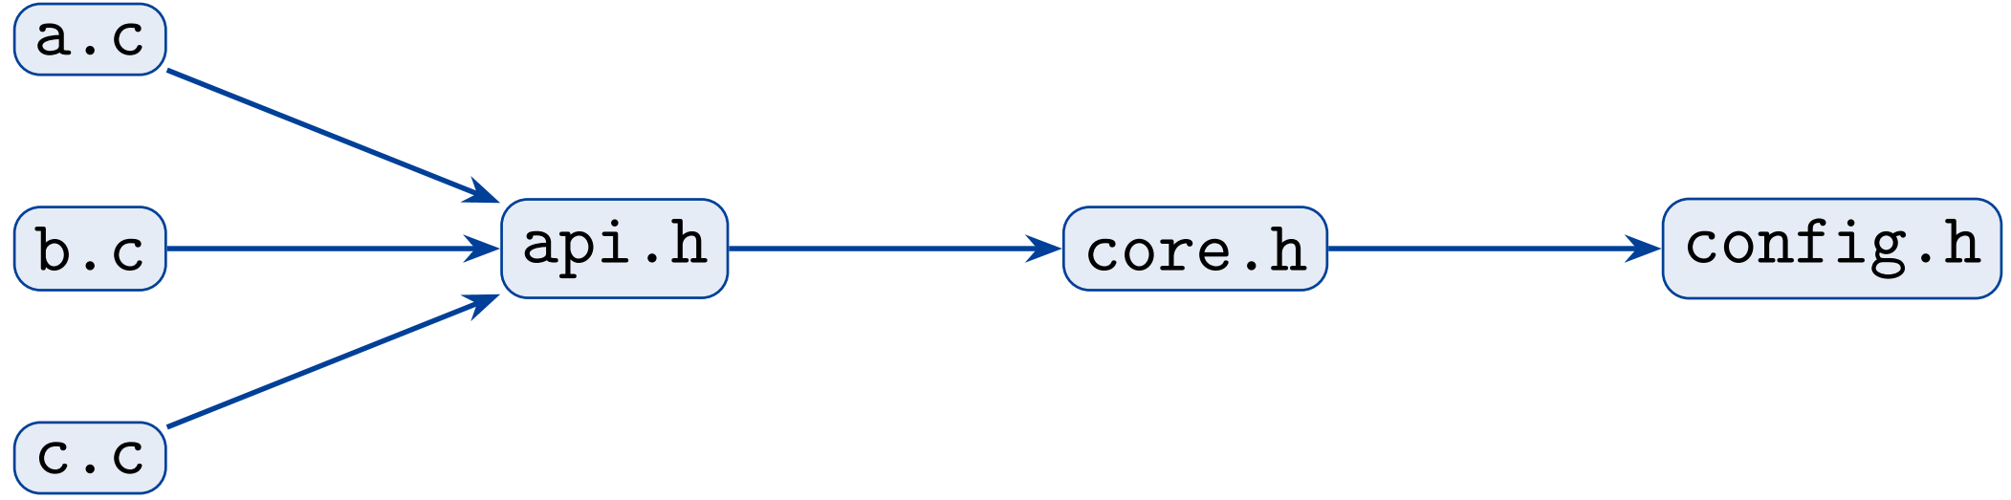
重编译风暴的消除
#include 是文本替换，会带来传递依赖
头文件越 “胖”，重编译范围越大
头文件规范（前向声明/最小包含）能显著减少耦合
Notes:
再回头来看

Slide 51
重编译风暴的消除
场景：修改了 config.h
依赖链条
# 文件包含关系
a.c includes api.h
api.h includes core.h
core.h includes config.h
# 传递依赖
a.c → api.h → core.h → config.h
解释：
▶ a.c 包含 api.h
▶ api.h 包含 core.h
▶ core h 包含 config h
▶ 所以 a.c 间接依赖 config.h
重编译过程
# 修改 config.h 后
1. config.h 时间戳更新
2. core.h 依赖 config.h → 重编译
3. api.h 依赖 core.h → 重编译
4. a.c, b.c, c.c 依赖api.h →全部重编译！
结果：
▶ 修改 1 个文件（config.h）
▶ 触发 3 个.c 文件重编译
▶ 这就是 ” 重编译风暴 ”！

Slide 52
重编译风暴的消除
核心思想： 减少头文件依赖，使用前向声明
不好的做法
// api.h（暴露太多）
#include "core.h" // 完整包含
#include "config.h"
#include "logger.h"
#include "utils.h"
typedef struct Data {
CoreType core; // 需要完整定义
} Data;
问题：
▶包含了 4 个头文件
好的做法
// api.h（最小包含）
#include <stddef.h> // 只包含必需的
// 前向声明， 不包含头文件
typedef struct CoreType CoreType;
typedef struct Data {
CoreType* core; // 只用指针
} Data;
好处：
▶只包含 1 个标准库头文件

Slide 53
课程概述
模块化编程概念与原则
头文件设计与使用规范
多文件编译与链接

Slide 54
什么是makefile
Small programs single file
项目规模不断增大
Many lines of code
Multiple components
More than one programmer
项目规模增大，带来的问题
长文件难于管理
每次修改均需要长时间编译
多开发人员无法同时修改同一文件

Slide 55
什么是makefile
解决办法
将工程拆分到多个源文件
目标
对模块进行良好切分
缩短编译时间，仅对修改的部分进行重新编译
易于维护项目结构
依赖和创建

Slide 56
什么是makefile
办法采用makefile
使用make命令和makefile工具
理顺各个源文件之间纷繁复杂的相互关系

Slide 57
makefile安装
Centos
sudo yum -y install gcc automake autoconf libtool make
sudo yum install gcc gcc-c++
Ubuntu
sudo apt-get update
sudo apt-get install make

Slide 58
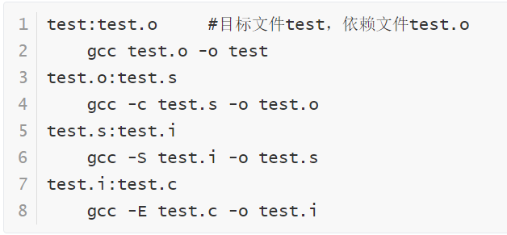
Makefile基础
显示规则
目标文件 : 依赖文件
原则上第一个文件就是最终的文件
缩进必须TAB键（必须的，不可省略）
假设单文件 test.c 编译
采用递归方式书写
使用make命令自动编译出
目标文件test
#表示注释
Notes:
单个文件，可以使用gcc/g++工具进行编译，但是对于规模较大的工程，比如编译实验还是采用makefile方式更为方便。
Makefile文件有几个基本规则。第一个是显示规则，一般书写为目标文件冒号依赖文件。。。。
第一行冒号前为目标，冒号后为依赖文件；第二行必须由一个Tab键起首，后接命令；目标是必须的，不可省略
例如假设进行单文件test.c编译。
使用make命令自动编译出目标文件test

Slide 59
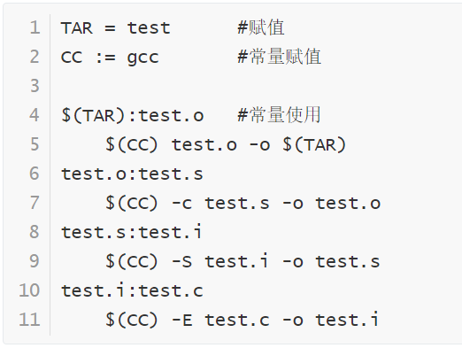
Makefile基础
变量
变量一般定义在文件头部
使用$(变量名)表示变量
符号 | 含义
= | 赋值
+= | 增加赋值
:= | 常量赋值
Notes:
第二个是变量，对于变量的定义一般在文件的头部，使用$(变量名)表示变量

Slide 60
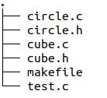
Makefile基础
多文件编译
示例circle.c circle.h cube.c cube.h test.c编译
Notes:
第三个是多文件编译
示例circle.c circle.h、cube.c cube.h、test.c编译
直接从c程序，编译到目标文件

Slide 61
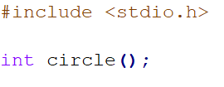
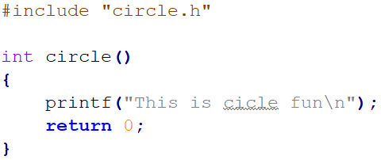

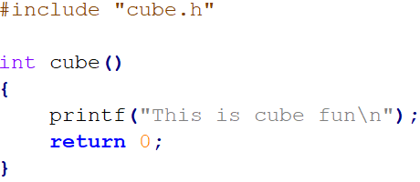
Makefile基础
多文件编译
示例circle.c circle.h cube.c cube.h test.c编译
circle.c
circle.h
cube.c
cube.h
Notes:
第三个是多文件编译
示例circle.c circle.h、cube.c cube.h、test.c编译
直接从c程序，编译到目标文件

Slide 62
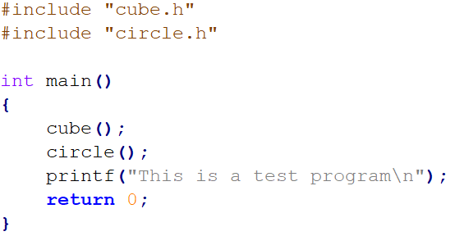
Makefile基础
多文件编译
示例circle.c circle.h cube.c cube.h test.c编译
test.c
Notes:
第三个是多文件编译
示例circle.c circle.h、cube.c cube.h、test.c编译
直接从c程序，编译到目标文件

Slide 63
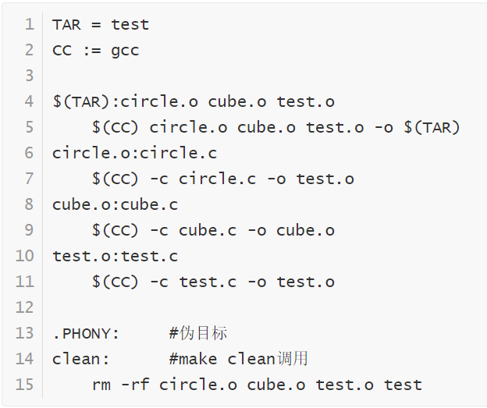
Makefile基础
多文件编译
示例circle.c
circle.h
cube.c
cube.h
test.c编译
Notes:
第三个是多文件编译
示例circle.c circle.h、cube.c cube.h、test.c编译
直接从c程序，编译到目标文件

Slide 64
Makefile基础-通配符
通配符 | 含义
% | 模式字符，用来通配任意个字符
$@ | 目标文件名。多目标模式规则中，它代表的是触发规则被执行的文件名
$% | 当目标文件是一个静态库文件时，代表静态库的一个成员名
$< | 第一个依赖的文件名
$? | 所有比目标文件更新的依赖文件列表
$^ | 代表的是所有依赖文件列表
$+ | 保留了依赖文件中重复出现的文件。主要用在程序链接时库的交叉引用场合
通配符

Slide 65
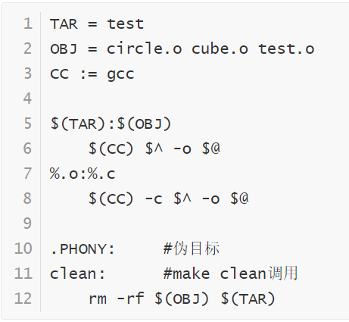
Makefile基础-通配符
make clean 清除
通配符 $@ $^
Notes:
采用通配符对于makefile文件还可以进行简化。
$@目标文件名。多目标模式规则中，它代表的是触发规则被执行的文件名
$^代表的是所有依赖文件列表

Slide 66
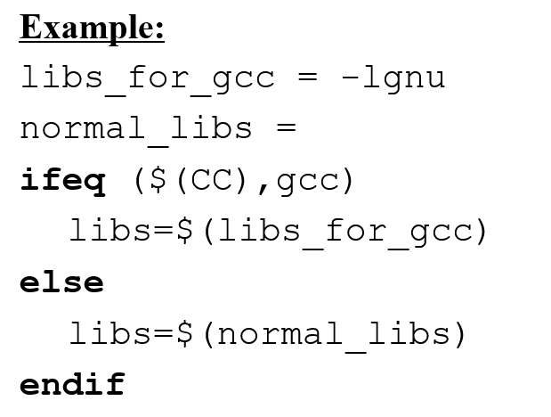
Makefile基础
条件判断
If ifeq ifneq ifdef ifndf
以endif结尾
复杂条件判断使用elif和else

Slide 67
Makefile工作
Make命令工作顺序
make在当前目录下寻找“Makefile”或“makefile”文件
若找到，查找文件中的第一个目标文件.o
若目标文件不存在，根据依赖关系查找.s文件
若.s文件不存在，根据依赖关系查找.i文件
若.i文件不存在，根据依赖关系查找.c文件
若.c文件一定存在，于是按顺序依次生成.i、.s、.o文件，再去执行

Slide 68
什么是CMake
不同平台编译所使用的Makefile标准、格式不同
CMake编写一种与平台无关的文件来指导整个编译流程，根据目标平台生成所需要的Makefile和工程文件
CMake具有最小的依赖性，只需要在工作系统上安装编译器即可

Slide 69
Cmake工作的流程
在linux平台下使用CMake生成Makefile并编译的流程如下：
编写CMake配置文件CMakeLists.txt
执行命令 cmake PATH 或者 ccmake PATH 生成 Makefile（ccmake 和 cmake 的区别在于前者提供了一个交互式的界面）。其中， PATH是CMakeLists.txt 所在的目录
使用 make 命令进行编译

Slide 70
CMake安装
Windows可以去cmake官下载安装包来进行安装(https://cmake.org/download/)
Ubuntu系统上可以使用包管理工具apt（或apt-get）进行安装
sudo apt install cmake
指定版本的cmake，可以手动下载源码编译/二进制安装包

Slide 71
推荐的CMake学习资料
https://cmake.org/cmake/help/latest/guide/tutorial/index.html
https://www.zhihu.com/search?type=content&q=cmake
https://cliutils.gitlab.io/modern-cmake/
https://modern-cmake-cn.github.io/Modern-CMake-zh_CN/

Slide 72
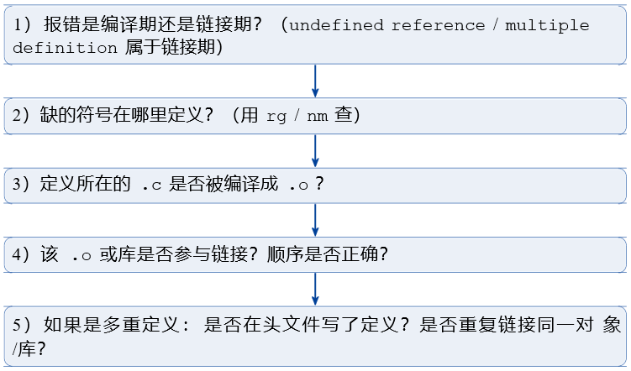
多文件编译错误排查

Slide 73
多文件编译错误排查
错误信息 | 常见原因 | 优先排查
undefined reference | 漏编译/漏链接；库顺序错误；声明与定义不一致 | 目标文件是否参与链接； -L/-l是否正确； 符号名是否拼写一致
multiple definition | 在头文件放了定义； 同名全局变量/函数重复定义 | 是否把变量定义写进 .h； 是否缺少 extern； 是否重复链接了同一对象文件

Slide 74
目标文件内容
部分 | 含义
.text | 机器指令（函数代码）
.data | 已初始化的全局/静态变量
.bss | 未初始化的全局/静态变量（占位，不占文件体积）
符号表 | “我提供哪些符号 / 我还缺哪些符号”
链接器做的事
把多个 .o 拼起来： 符号解析 + 地址重定位
Notes:
nm -u 快速找出目标文件中缺少哪些符号。
rg 在源码中定位符号的定义位置。
结合两者，可以迅速判断是忘记编译某个源文件、忘记链接库，还是定义本身不存在。
这两个工具是排查链接问题的黄金搭档。

Slide 75
多文件编译错误排查
现象
undefined reference to ...
nm 列出目标文件（.o 文件、静态库 .a、可执行文件）的符号表，每个符号前有一个字母表示其类型
Notes:
遇到链接错误 undefined reference to '...' 时，意味着链接器在所有目标文件和库中都找不到该符号的定义。这时，nm（查看目标文件的符号表）和 rg（ripgrep，快速搜索源码）是定位问题的利器。

Slide 76
多文件编译错误排查例子-nm
1.1 编译 vs 链接（为什么会有 undefined reference）
编译（compile）：把每个 .c 单独翻译成目标文件 .o。
这个阶段只需要知道函数“长什么样”（声明），不需要看到函数“怎么实现”（定义）。
链接（link）：把多个 .o（以及库 .a/.so）合并成一个可执行文件。
这个阶段必须把每一个“被引用的外部符号”都找到对应的实现。
如果在 main.c 里调用了 vec_create()，但链接时忘记把实现它的 vec.o（或库）加进去，链接器就会报：
undefined reference to 'vec_create'

Slide 77
多文件编译错误排查例子-nm
1.2 什么是“符号（symbol）”
在目标文件/库中，函数名、全局变量名等都会变成符号记录在符号表里。
链接器工作的核心就是：把引用符号和定义符号配对。

Slide 78
多文件编译错误排查例子-nm
例子
工程结构是：
main.c：调用 vec_* 函数
vec.c：实现 vec_* 函数
vec.h：对外提供声明（接口），并且用了 opaque pointer（隐藏结构体字段）
所以：
main.o 里会出现 U vec_create / U vec_push ...
vec.o 里会出现 T vec_create / T vec_push ...

Slide 79
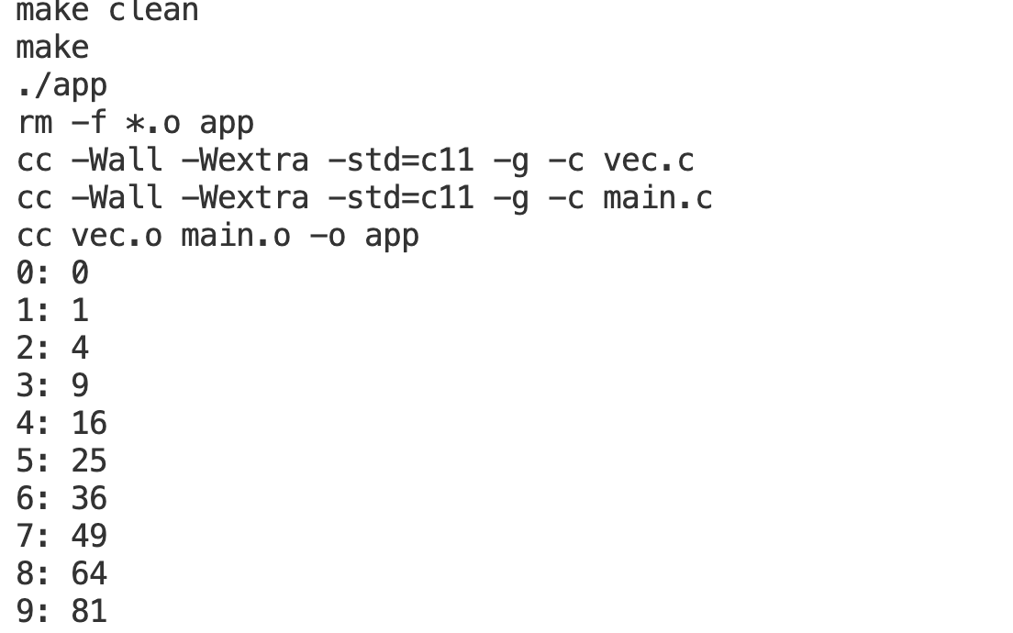
多文件编译错误排查例子-nm
3.1 正常情况：能编译能运行
make clean
make
./app

Slide 80
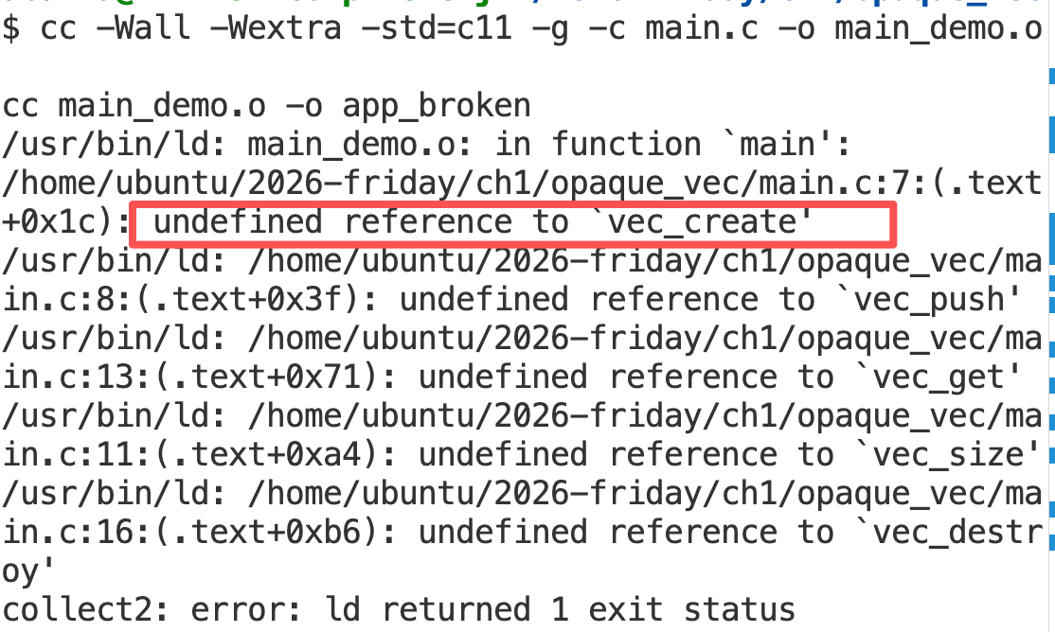
多文件编译错误排查例子-nm
3.2 故意制造错误：漏链接 vec.o → undefined reference
gcc -Wall -Wextra -std=c11 -g -c main.c -o main_demo.o
gcc main_demo.o -o app_broken

Slide 81
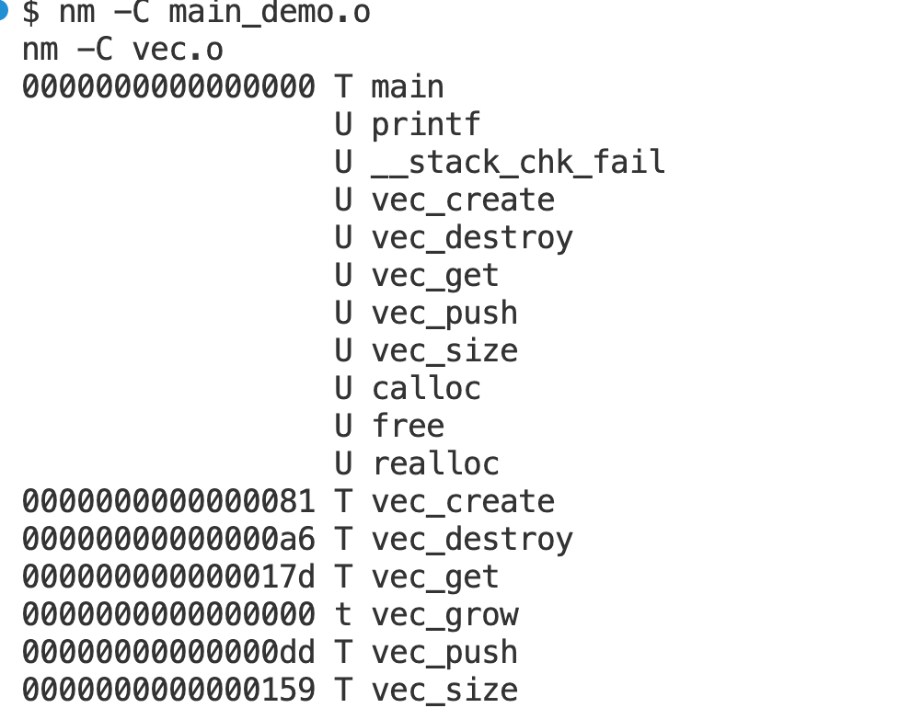
多文件编译错误排查例子-nm
3.3 用 nm 定位：谁引用、谁定义

Slide 82
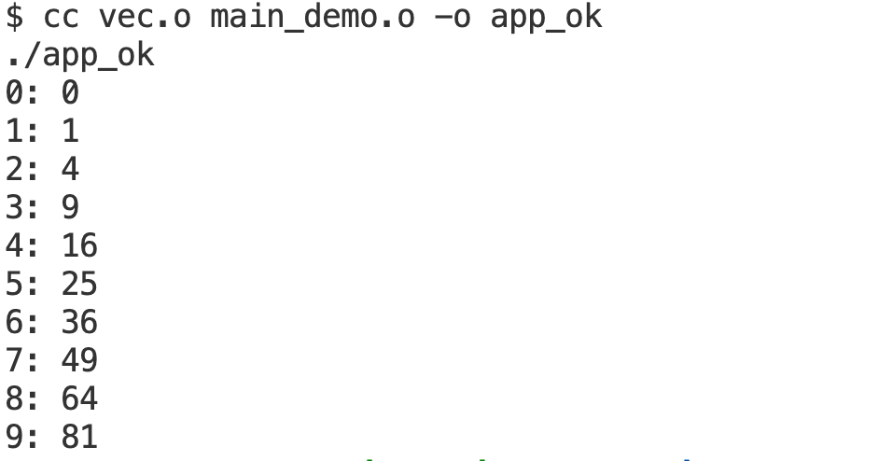
多文件编译错误排查例子-nm
3.4 正确修复：把 vec.o 链接进去

Slide 83
多文件编译错误排查
现象
undefined reference to ...
rg（ripgrep）是超快的代码搜索工具，用来在源码目录中查找符号的定义或引用
相当于 “更现代、更好用、更快的 grep -R”，专门为代码仓库搜索优化。
rg 是“为代码仓库量身定制的 grep”。

Slide 84
多文件编译错误排查-rg
rg 在排查 undefined reference 里扮演什么角色
undefined reference to X 是链接阶段错误，本质在于：
某个文件 引用了符号 X（调用了函数/用了全局变量）
但在链接进去的 .o/.a 里 没找到符号 X 的定义
这时 rg 就非常适合做两件事：
找引用点：哪里写了 X(...) 或使用了 X
找定义点：哪里有 X(...) { ... } 或全局变量定义
然后回到链接命令/Makefile：确认“定义所在的文件/库”有没有被链接进去。

Slide 85
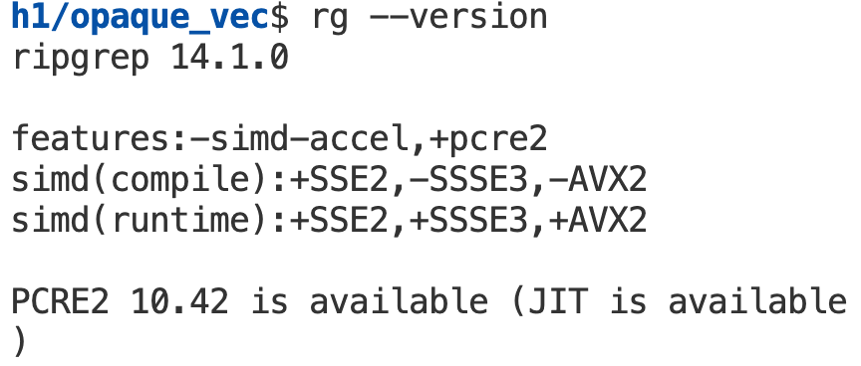
多文件编译错误排查-rg
1) 环境确认：rg 已安装

Slide 86
多文件编译错误排查-rg
2) 第一步：复现 undefined reference（故意漏链接）
2.1 先正常编译（可选，用来对照）
make clean
make
./app
2.2 故意漏链接 vec.o
gcc -Wall -Wextra -std=c11 -g -c main.c -o main_demo.o
gcc main_demo.o -o app_broken

Slide 87
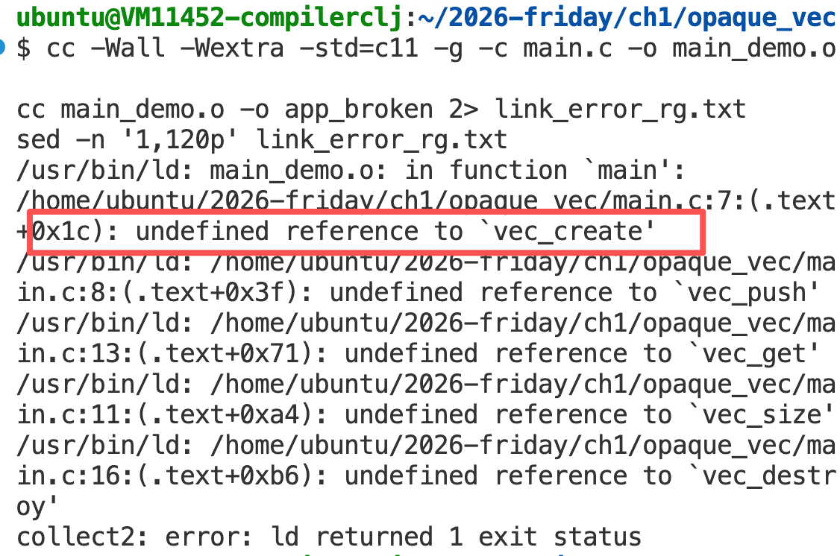
多文件编译错误排查-rg

Slide 88
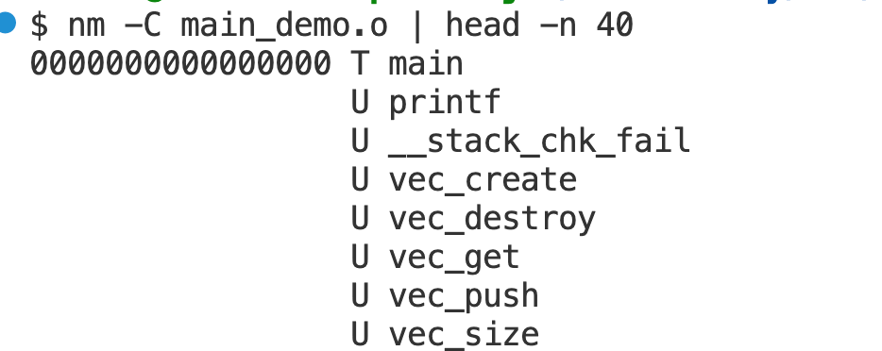
多文件编译错误排查-rg
3) 第二步：用 nm 看符号表（谁引用/谁定义）
3.1 看调用者：main_demo.o（应该显示 U vec_*)

Slide 89
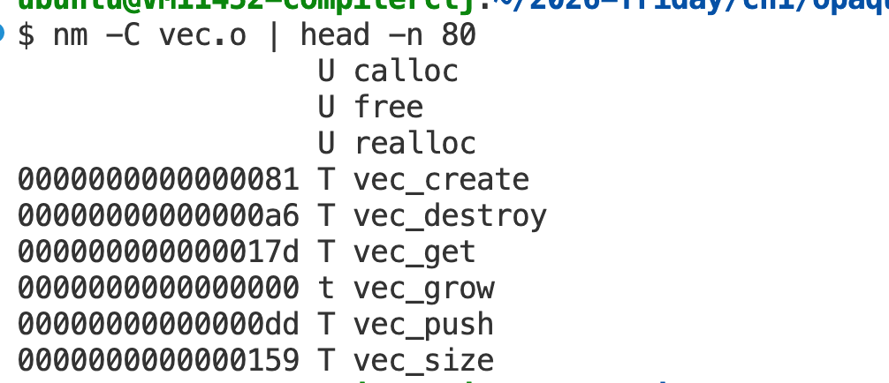
多文件编译错误排查-rg
3.2 看实现者：vec.o（应该显示 T/t vec_*)
Notes:
head -n 80 用于查看文件的前 80 行内容

Slide 90
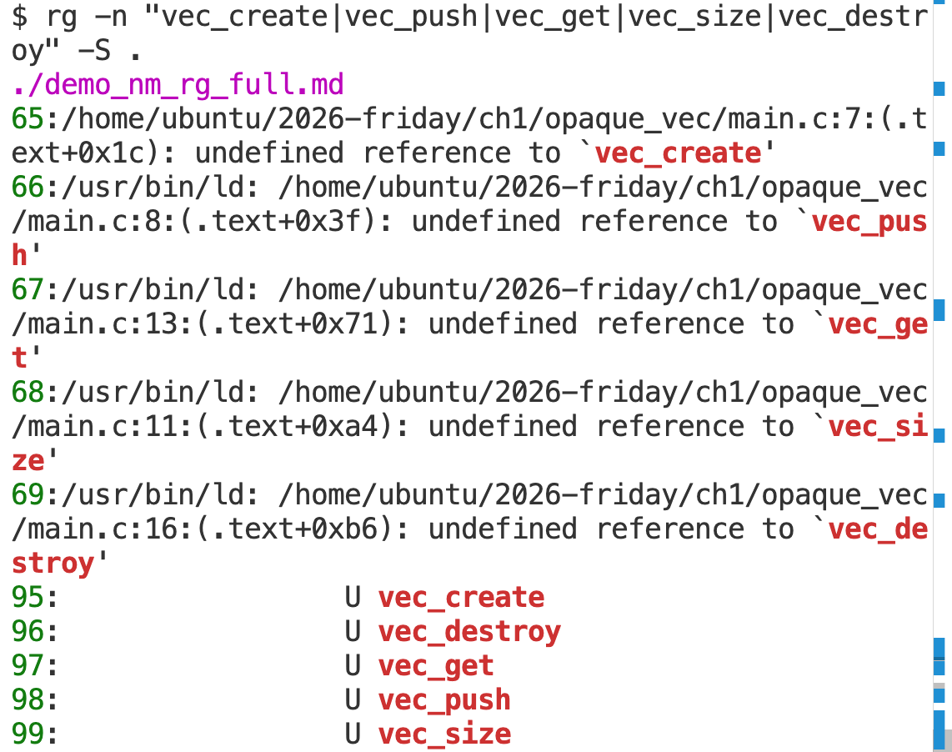
多文件编译错误排查-rg
4) 用 rg 在多文件中定位“引用点/声明/定义”
4.1 一次搜索所有报错符号
rg -n "vec_create|vec_push|vec_get|vec_size|vec_destroy" -S .

Slide 91
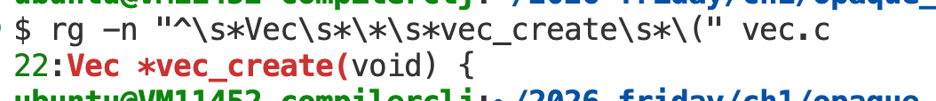
多文件编译错误排查-rg
4.2 精准找“定义点”（以 vec_create 为例）
rg -n "^\s*Vec\s*\*\s*vec_create\s*\(" vec.c
Notes:
遇到链接错误 undefined reference to '...' 时，意味着链接器在所有目标文件和库中都找不到该符号的定义。这时，nm（查看目标文件的符号表）和 rg（ripgrep，快速搜索源码）是定位问题的利器。

Slide 92
多文件编译错误排查-rg
4.3 精准找“声明点”（以 vec_create 为例)
rg -n "Vec \*vec_create\(void\);" vec.h

Slide 93
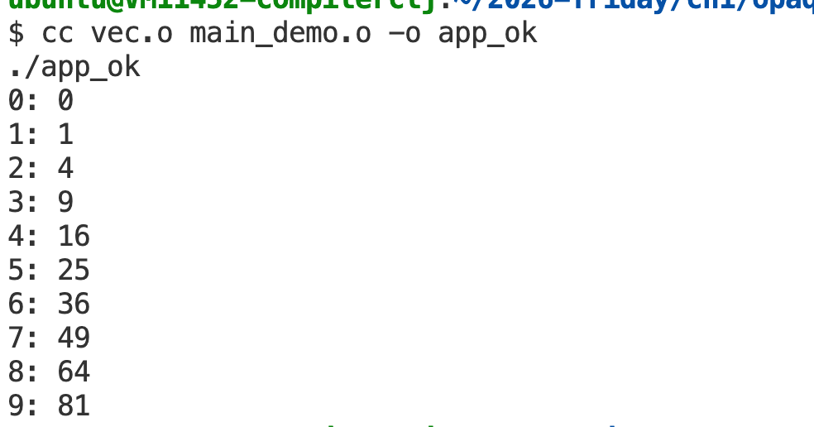
多文件编译错误排查-rg
5) 第四步：修复（正确链接）
gcc vec.o main_demo.o -o app_ok
./app_ok

Slide 94
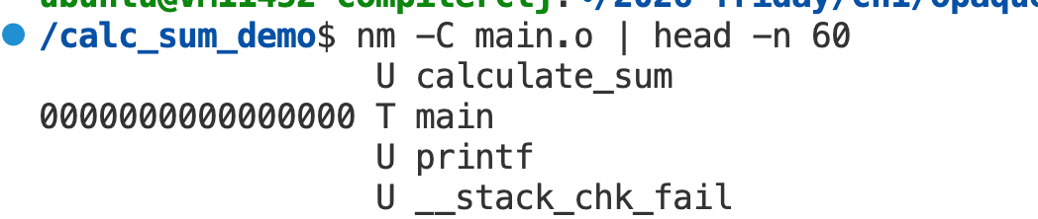
多文件编译错误排查 补充函数内容简述
实战步骤
报错：main.c:(.text+0x1e): undefined reference to `calculate_sum’
步骤1：找到引用该符号的目标文件
链接器已经告诉是 main.o（也可能是临时文件），但为了确认，可以用 nm 查看 main.o 的未定义符号：
gcc -c main.c -o main.o # 确保生成 .o 文件
nm -u main.o
输出中包含 U calculate_sum，确认 main.o 缺少该符号

Slide 95
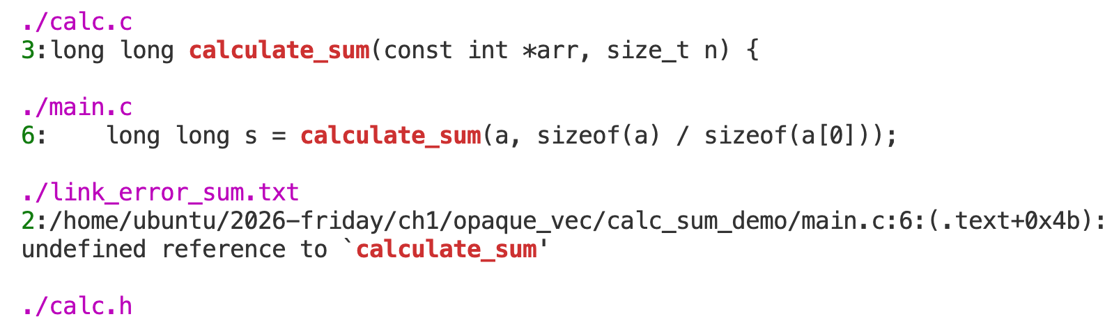
多文件编译错误排查
步骤2：搜索符号定义位置
用 rg 在源码中搜索 calculate_sum 的定义：
rg -w 'calculate_sum’
可能找到：calculate_sum定义位置

Slide 96
多文件编译错误排查
步骤3：检查定义是否被编译并链接
查看编译命令是否包含了 calc.c
gcc main.c calc.c -o prog # 正确
# 如果只编译了 main.c，就会缺少定义
如果 calc.c 确实被编译，但链接仍失败，再用 nm 检查 calc.o 是否真的定义了该符号：
gcc -c calc.c -o calc.o
nm calc.o | grep calculate_sum
应看到 0000000000000000 T calculate_sum（地址可能不同），表示已定义

Slide 97
多文件编译错误排查
步骤4：检查库链接（如果符号在库中）
如果符号在第三方库（如 libm.so），用 nm 查看库的符号：
nm -D /usr/lib/libm.so | grep sin # 查看动态库的导出符号

Slide 98
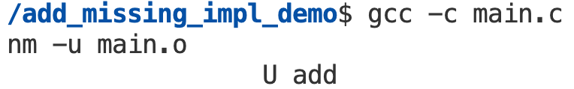
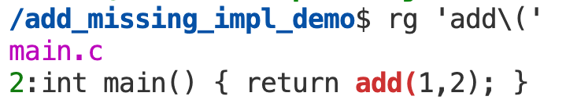
典型场景示例
场景1：忘记实现函数
// calc.h
int add(int a, int b);
// main.c
#include "calc.h"
int main() { return add(1,2); }
编译 gcc main.c → 报错 undefined reference to 'add'。
用 nm -u main.o 看到 U add。
用 rg 'add\(' 搜索发现只有声明没有定义。添加 calc.c 实现后重新编译即可

Slide 99
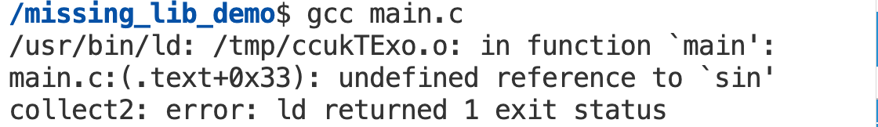
典型场景示例
场景2：忘记链接库
#include <math.h>
int main()
{
double x = sin(3.14);
}
编译 gcc main.c 报错 undefined reference to 'sin’

Slide 100
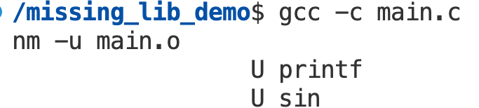
典型场景示例
场景2：忘记链接库
#include <math.h>
int main()
{
double x = sin(3.14);
}
编译 gcc main.c 报错 undefined reference to 'sin’
用 nm -u main.o 看到 U sin，知道它来自数学库

Slide 101
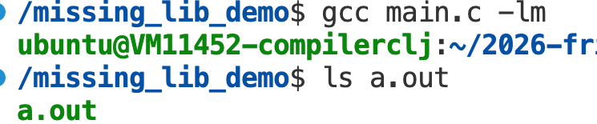
典型场景示例
场景2：忘记链接库
#include <math.h>
int main()
{
double x = sin(3.14);
}
编译 gcc main.c 报错 undefined reference to 'sin’
用 nm -u main.o 看到 U sin，知道它来自数学库。链接时加上 -lm 解决

Slide 102
多文件编译错误排查
现象
undefined reference to ...，但确定库是对的
链接器通常从左到右处理：需要某个符号时，才会从后面的库里“把用到的那部分拉进来”
# 常见正确顺序： 先对象文件， 后库
gcc main.o math.o -lm -o app
# 错误顺序： 库放在前面不起作用
gcc -lm main.o math.o -o app

Slide 103
本章小结
理解模块划分原则
写出规范的头文件 （包含保护、自洽可编译）
用命令行完成多文件编译与链接
常见链接错误排查与解决

Slide 104
谢谢！

